Slide 1
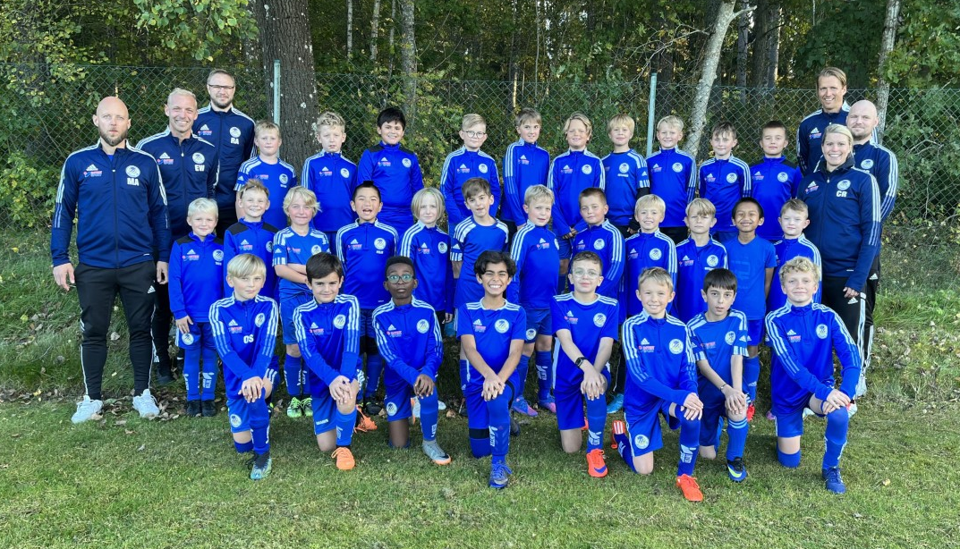
FÖRÄLDRAMÖTE P12/13

Slide 2
Innehåll
Götene IF
Reflektion av säsongen 2022
Fotbollssäsongen 2023
Spelartruppen
Ledare
Träningar och dess karaktär
Regler på träning
Matcher
Förväntningar på spelare/ledare/vårdnadshavare
FAIR PLAY (Film och diskussion)
Medlemsavgift/spelarlicens
Arbetsuppgifter 2023
LAGET.SE
Supertext
Övriga frågor

Slide 3
GÖTENE IF
Styrelsen
A-lag (11 mot 11)
B-lag (11 mot 11)
Ungdomslag (spelform)
- Pojkar födda 08/09 (9 mot 9)
- Pojkar födda 10/11 (7 mot 7 & 9-mot 9)
- Pojkar födda 12/13 (7 mot 7)
- Pojkar födda 14/15 (5 mot 5)
Fotbollsskola
- Pojkar födda 16/17 (poolspel 5 mot 5)

Slide 4
Reflektion av säsongen 2022

Slide 5
Reflektion Träningar maj-september 2022
Vi var 34 barn som började träna tillsammans under maj månad, och 31 stycken när det slutade i september.
- Vi snittade 24 barn på varje träning, vilket är 75 % närvaro.
Fokus lades på samlingar/instruktioner, lagsammanhållning, grunderna i fotboll, positionsspel, fotbollstekniska övningar, passningar, avslut, olika former av matchspel, lek, etc.
Vi såg en häftig utvecklig hos laget, från starten i maj till slutet av september. Allt från att lära sig varandras namn och det kamratliga, till det fotbollsmässiga. Att förstå och ta del av instruktioner, förstå sina olika roller du kan ha på planen men också hur du behöver röra dig på planen för att hjälpa dina lagkamrater.
Men det viktigaste: Att vara trevliga och respektfulla mot våra lagkamrater, motståndare och domare.

Slide 6
Reflektion matcher maj-september 2022
LAG BLÅ & LAG VIT
Varje lag var 17 spelare i varje lag. Vi kände att det optimala antalet spelare på match borde ligga mellan 10-13 spelare. Vid ett större antal än 13 blev det inte lika mycket speltid för grabbarna och mer tid vid sidan av planen än på den.
Vi bytte lag från våren till hösten för att vi är ett gemensamt lag. Där alla behöver lära känna varandra och fungera tillsammans med. Både spelare och ledare. Det man kunde se under hösten var att LAG VIT hade oturen att få många avhopp tätt inpå match, medan LAG BLÅ hade 13-16 spelare varje match. Dock inget som vi kunde påverka.
Spelmässigt började vi att lära ut en formation på 3-3, vilket betyder att vi spelar med tre försvarare och tre anfallare. Detta gjorde vi för att barnen lättare skulle förstå positionsspelet, vilket skulle göra det lättare för barnen att förstå det vi skulle påbörj under hösten. Ett 2-3-1.

Slide 7
3. Fotbollssäsongen 2023

Slide 8
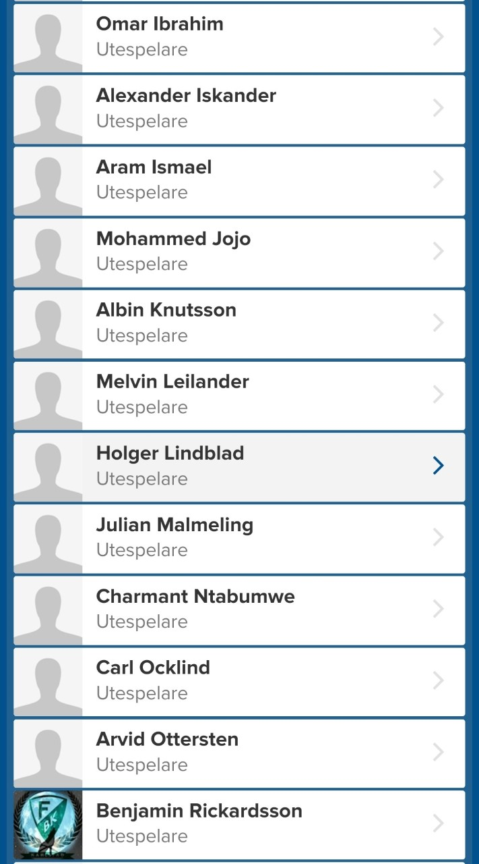
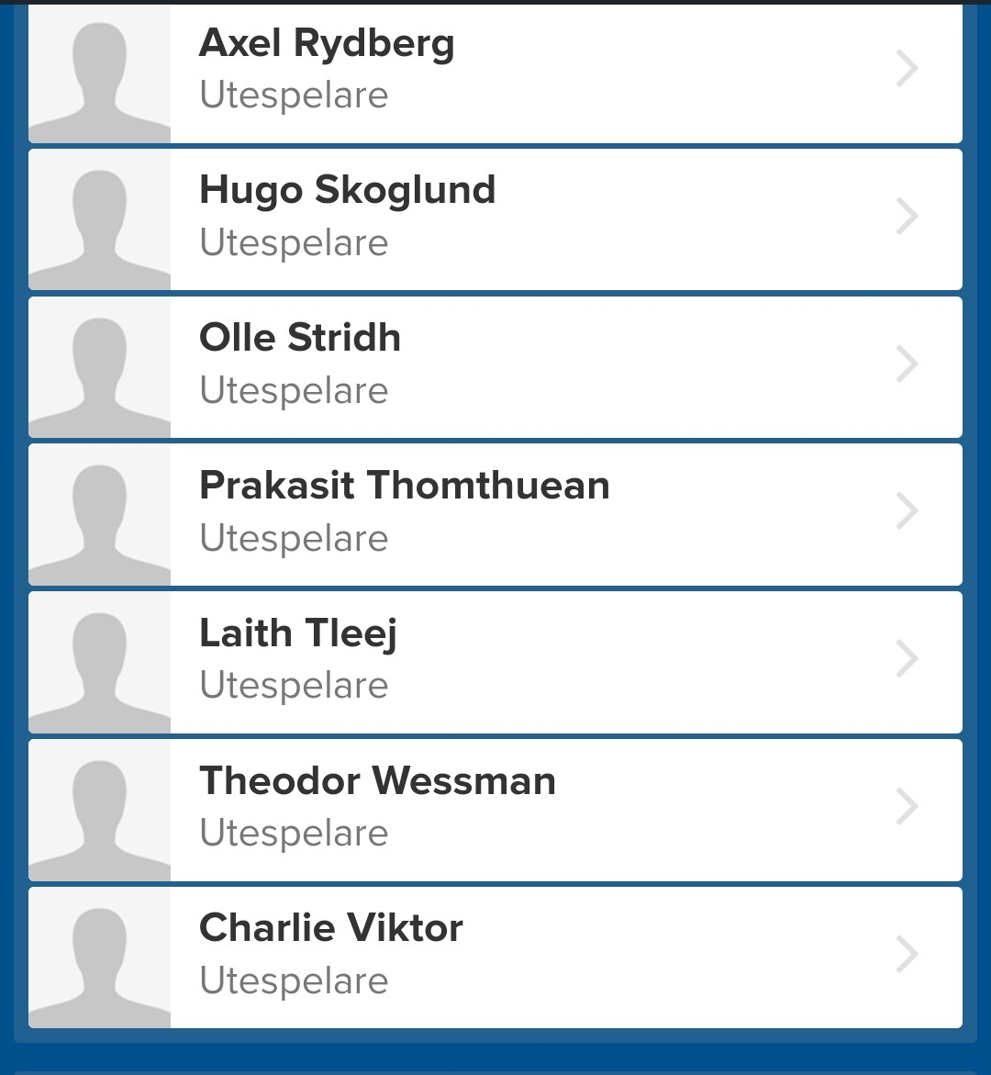
3.2 Spelartruppen
31 spelare

Slide 9
3.1 Ledare och vanliga föräldrar
Carin Rydberg (mamma till Axel)
Magnus ”Mano” Algotsson (pappa till Benjamin)
Kristian Green (pappa till Hilding)
Håkan Dalemo (pappa till Vilhelm)
Ronny Andersson (pappa till Felix)
Erik Wessman (pappa till Theodor)

Slide 10
Träningar och dess karaktär
Måndagar och onsdagar
17.30-19:00
Korta samlingar
Spelträning
Variation
Enkla övningar (men också lite utmanande)
Antal ledare/barn = minst 1/10 på varje träning (målsättning)
Inget stillasittande
SKRATTA

Slide 11
Regler på träning
Alltid benskydd och fotbollsskor
Kläder efter väder
Egen vattenflaska
Komma i tid
Gott uppförande mot dina lagkamrater och ledare
Vi lyssnar på varandra både på planen och vid samlingar, är delaktiga och intresserade under träningen, vara goda lagkamrater.
Anmäler frånvaro i supertextgruppen, i god tid för att vi ska kunna planera träningen.

Slide 12
MATCHER
GÖTENE IF BLÅ GÖTENE IF VIT
IF TYMER JUNG/KVÄNUM 10 IF
IFK SKÖVDE KÄLLBY IF
LIDKÖPING FK LIDKÖPINGS FK
MARIESTADS BK RÅDA BK
RÅDA BK SALEBY/TRÄSSBERG/NORRA HÄRENE
SKARA FC SKARA FC
SKÖVDE AIK VINNINGA AIF
VARNHEM/AXVALL VARA SK
VÅMBS IF ÖRSLÖSA/SÖNE

Slide 13
MATCHER
Max 13 spelare/match
Vet man tidigt att ens barn är borta någon match, meddelar man det i god tid.
Laget meddelas i början av veckan.
Börja med att samlas i omklädningsrummet.

Slide 14
Förväntningar på spelare/ledare/vårdnadshavare
Götene IF

Slide 15
FAIR PLAY
Vad är FAIR PLAY för oss?
Hur vill vi att vi ska agera på matcher?
https://utbildning.sisuforlag.se/fotboll/tranare/tranarutbildning/fsll/policyarbete/utbildning/fair-play/

Slide 16
Medlemsavgift/spelarlicens

Slide 17
Arbetsuppgifter 2023
Bing0lotter
Kioskschema (A-laget)
Kioskschema (våra gemensamma hemmamatcher)
Jullotter

Slide 18
LAGET.se
Kallelse till matcher

Slide 19
supertext
Kommunikation och frånvaroanmälan

Slide 20
Övriga frågor

